Slide 1

Заголовок презентации
Муниципальное общеобразовательное учреждение
«Шараповская средняя школа»
Шатковского района Нижегородской области
МЕТОДИЧЕСКАЯ РАЗРАБОТКА
РАЗДЕЛА УЧЕБНОЙ ПРОГРАММЫ ПО ХИМИИ
Растворение. Растворы. Свойства растворов электролитов
Имя
Должность
Организация
Уучитель химии: Каравашкина Альбина Ивановна
2017 г.

Slide 2




ПОЯСНИТЕЛЬНАЯ ЗАПИСКА
Методическая разработка темы «Растворение. Растворы. Свойства растворов электролитов» предназначена для учащихся 8 классов.
Составлена на основе программы курса химии для 8-11 классов общеобразовательных учреждений (автор О.С.Габриелян.)
При изучении темы используется учебник «Химия -8 класс», автор О.С.Габриелян, рабочая тетрадь к учебнику, настольная книга учителя «Химия . 8 класс», дидактический материал.

Slide 3
Ценностные смыслы изучения раздела
Углубляются и развиваются понятия об основных классах неорганических веществ , вводится большое число новых понятий, расширяются ранее изученные.
Тема является теоретической базой для для изучения отдельных групп химических элементов в 9 классе Вопросы и задания по данной теме находят место в Едином Государственном Экзамене по химии.
Тема имеет огромный потенциал для дальнейшего развития учащихся на основе проблемного эксперимента и продолжается формирование научного мировоззрения.

Slide 4
АКТУАЛЬНОСТЬ РАЗРАБОТКИ
Содержание раздела в заданиях ЕГЭ
А 23. Сокращённое ионное уравнение Cu²⁺ + 2OH– → Cu(OH)₂
Соответствует взаимодействию:
1)сульфата меди (II) и гидроксида калия
2) сульфида меди (II) и гидроксида калия
3)сульфида меди (II) и гидроксида железа (II)
4) нитрата меди (II) и гидроксида железа (II)
5) хлорида меди (II) и гидроксида натрия
В 5. Установите соответствие между названием оксида и формулами веществ,
с которыми он может взаимодействовать.
НАЗВАНИЕ ОКСИДА | ФОРМУЛЫ ВЕЩЕСТВ
Б) оксид углерода(II) 2. В) оксид хрома(III) 3. Г) оксид фосфора(V) | H2O, MgO, LiOH 2) Fe3O4, H2O, SО2 3) H2, Fe3O4, O2 4) H2O, N2O5, H3PO4 5) HCl, NaOH, Al 6) Al, N2O5, H2

Slide 5
Содержание раздела в заданиях ЕГЭ
A 11. Гидроксид натрия взаимодействует с каждым из двух веществ:
1) MgO и HCl
2) NH3 и SO3
3) H2S KNO3
4) HNO3 Al
В 5. Установите соответствие между названием оксида и формулами веществ, с которыми он может взаимодействовать.
НАЗВАНИЕ ОКСИДА | ФОРМУЛЫ ВЕЩЕСТВ
Б) оксид углерода(II) 2. В) оксид хрома(III) 3. Г) оксид фосфора(V) | H2O, MgO, LiOH 2) Fe3O4, H2O, SО2 3) H2, Fe3O4, O2 4) H2O, N2O5, H3PO4 5) HCl, NaOH, Al 6) Al, N2O5, H2

Slide 6
Цель и задачи изучения раздела
Цель : расширить и углубить знания о важнейших классах неорганических соединений в свете ТЭД и ОВР
Образо-вательные
задачи
Развива-ющие
задачи
Развивать познавательных способности, экспериментальные умения и навыки
Воспитатель-ные задачи
Формировать научное мировоззрение, убеждение в познаваемости мира. Способствовать повышению мотивации к учебной деятельности.
Раскрыть принципы классификации, сущность химических реакций, отражающих химические свойства важнейших классов неорганических соединений

Slide 7

Календарно-тематическое планирование раздела
«Растворение. Растворы. Свойства растворов электролитов»
1) CuO, Zn(OH)₂, AlCl₃, K₂S | 3) SO₂, H₂SO₄, NaCl, CuO
2) Cu(OH)₂, HCl, NaNO₃, SO₃ | 4) Zn(OH)₂ ,HCl, K₂S, Na₂O
1 Растворение – физико – химический процесс. Типы растворов.
2 Механизм диссоциации веществ с различным типом химической связи.
3 Основные положения теории электролитической диссоциации.
4 Ионные уравнения.
5 Кислоты: состав, названия и классификация.
6 Кислоты в свете теории ЭД.
7 Основания: состав, названия и классификация.
8 Основания в свете теории электролитической диссоциации.
9 Оксиды: состав, названия и классификация.
10 Химические свойства оксидов.
11 Соли: состав, названия и классификация.
12 Соли в свете ТЭД.
13 Химические свойства солей.
14 Практическая работа. Свойства кислот, оснований, оксидов и солей.
15 Генетический ряд металла и неметалла
16 Окислители и восстановители.
17Окислительно – восстановительные реакции.
18 Обобщающее повторение изученного о свойствах растворов электролитов
19 Контрольная работа по теме «Свойства растворов электролитов»
20 Практическая работа. Решение экспериментальных задач.

Slide 8
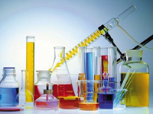

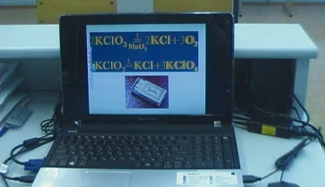

ИСПОЛЬЗУЕМЫЕ ОБРАЗОВАТЕЛЬНЫЕ ТЕХНОЛОГИИ, МЕТОДЫ, ФОРМЫ ОРГАНИЗАЦИИ ДЕЯТЕЛЬНОСТИ ОБУЧАЮЩИХСЯ
ПРОБЛЕМНОЕ ОБУЧЕНИЕ
МОДУЛЬНАЯ ТЕХНОЛОГИЯ
ИНФОРМАЦИОННО -КОММУНИКАТИВНЫЕ ТЕХНОЛОГИИ
ИГРОВЫЕ ТЕХНОЛОГИИ
ПРОЕКТНО - ИССЛЕДОВАТЕЛЬСКАЯ ДЕЯТЕЛЬНОСТЬ ОБУЧАЮЩИХСЯ

Slide 9
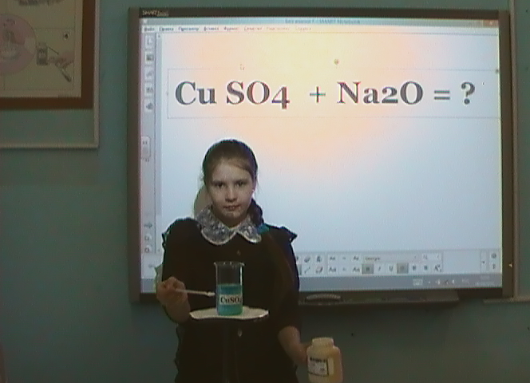
ПРОБЛЕМНЫЙ ЭКСПЕРИМЕНТ

Slide 10
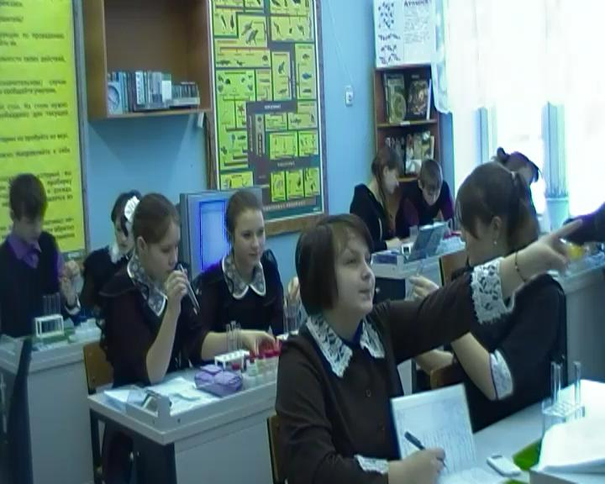
ПРОБЛЕМНЫЙ ЭКСПЕРИМЕНТ

Slide 11
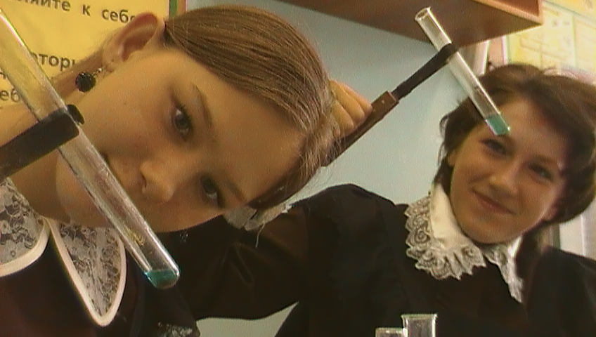
ПРОБЛЕМНЫЙ ЭКСПЕРИМЕНТ

Slide 12
Модуль . ХИМИЧЕСКИЕ СВОЙСТВА КИСЛОТ
Цель- научиться прогнозировать возможность протекания химических реакций, составлять уравнения реакций, отражающих химические свойства кислот
Составьте уравнения возможных реакций
1. Взаимодействие кислот с металлами.
Zn + H2SO4 = Mg + HCl =
Cu +HCl =
2. Взаимодействие кислот с основными оксидами
MgO + H2SO4 = Na2O +HNO3 =
СuO+HCl = FeO +HNO3 =
3. Взаимодействие кислот с основаниями.
2 NaOH + H2SiO3 = HNO3 + Са(ОН)2=
4. Взаимодействие кислот с солями
K2CO3 +HNO3 = AgNO3 + HCl
Задача – мысленный эксперимент
Смесь, состоящую из 20 г магниевых стружек и 32 г медных опилок,
залили соляной кислотой. Вычислите объём выделившегося при этом газа.
Задача – реальный эксперимент
Вам выдан ржавый гвоздь. Можно ли его очистить от ржавчины,
если известно, что в её состав ржавчины входят оксид железа (III)
и гидроксид железа (III)? Составьте уравнения проведённых вами
реакций в молекулярном, полном ионном и сокращённом ионном виде.

Slide 13

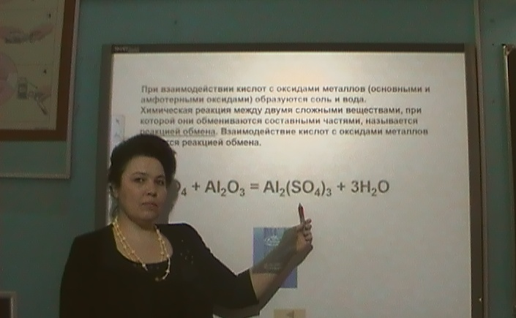
ИНФОРМАЦИОННО- КОММУНИКАТИВНЫЕ ТЕХНОЛОГИИ
ИЗУЧЕНИЕ НОВОГО МАТЕРИАЛА

Slide 14
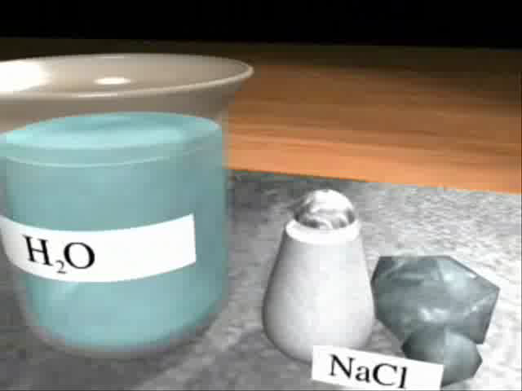
ИНФОРМАЦИОННО – КОММУНИКАТИВНЫЕ
ТЕХНОЛОГИИ
Диссоциация поваренной соли

Slide 15
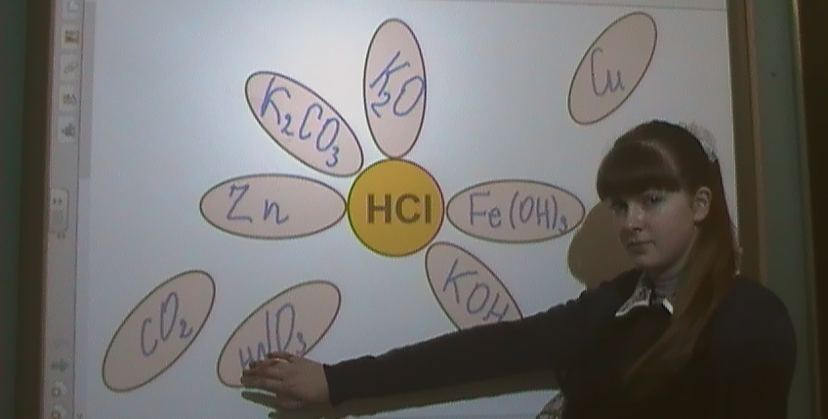
ИНФОРМАЦИОННО- КОММУНИКАТИВНЫЕ ТЕХНОЛОГИИ
ЗАКРЕПЛЕНИЕ ИЗУЧЕННОГО

Slide 16
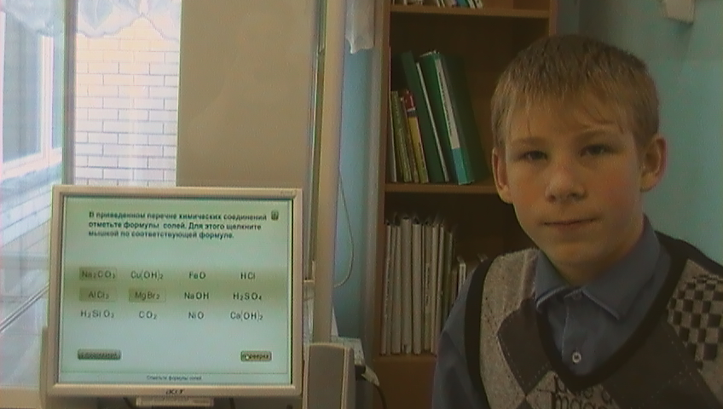
ИНФОРМАЦИОННО- КОММУНИКАТИВНЫЕ ТЕХНОЛОГИИ
КОНТРОЛЬ ЗНАНИЙ

Slide 17
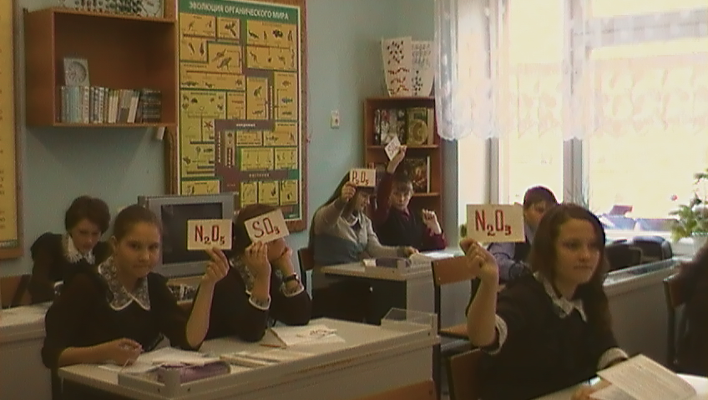
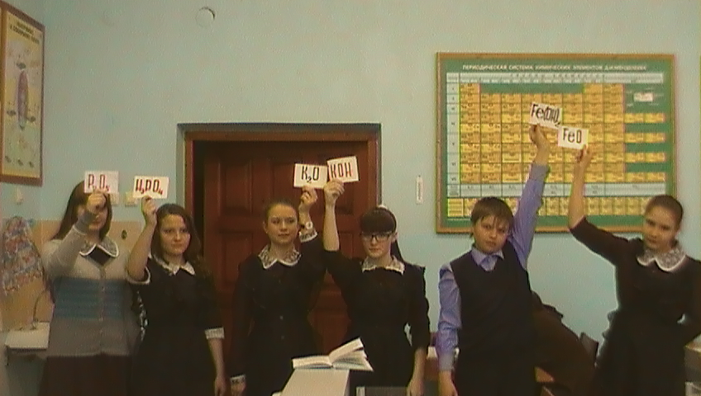
ИГРОВЫЕ ТЕХНОЛОГИИ

Slide 18
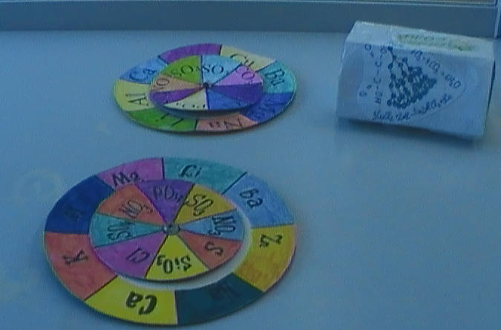
ДИДАКТИЧЕСКИЕ ИГРЫ

Slide 19
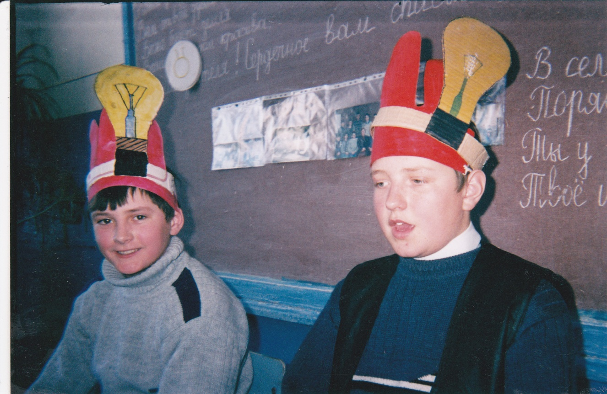
РОЛЕВЫЕ ИГРЫ

Slide 20
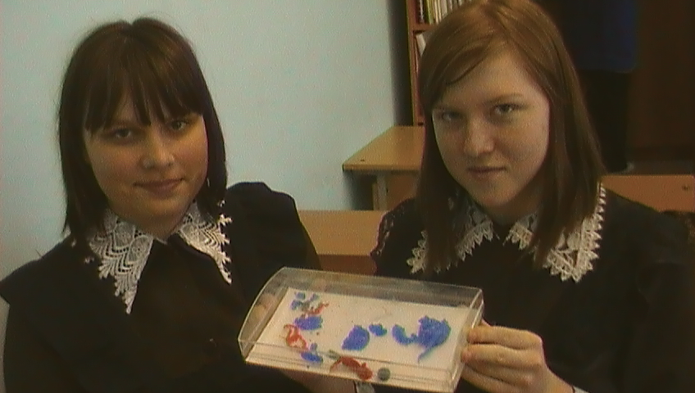
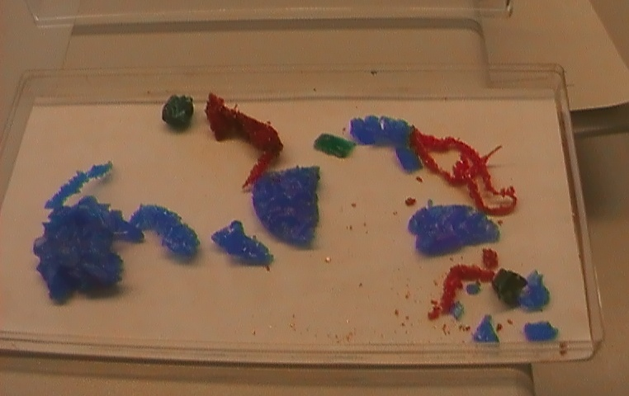
ИССЛЕДОВАТЕЛЬСКАЯ ДЕЯТЕЛЬНОСТЬ УЧАЩИХСЯ

Slide 21
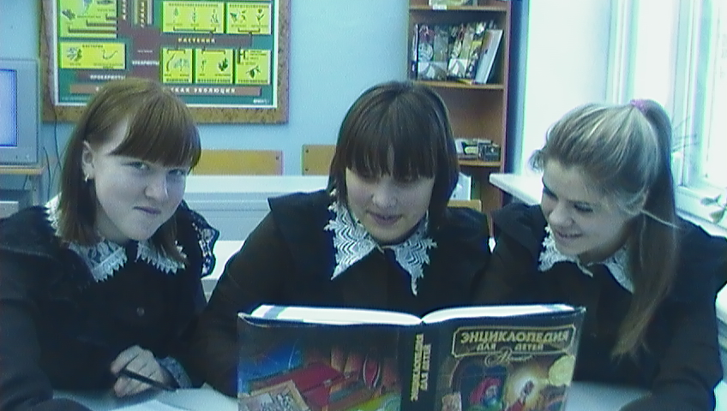
ПРОЕКТНАЯ ДЕЯТЕЛЬНОСТЬ УЧАЩИХСЯ

Slide 22
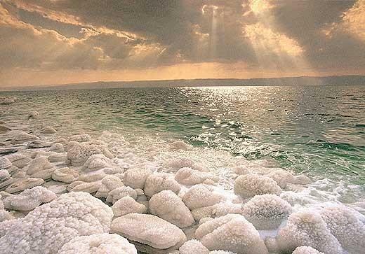
МЕЖПРЕДМЕТНЫЙ ПРОЕКТ
СОЛЬ : ВРЕД ИЛИ ПОЛЬЗА ?
Выполнили: ученицы 8 класса
Ерёмина Александра
Филоненко Анфиса
Уланова Анна

Slide 23
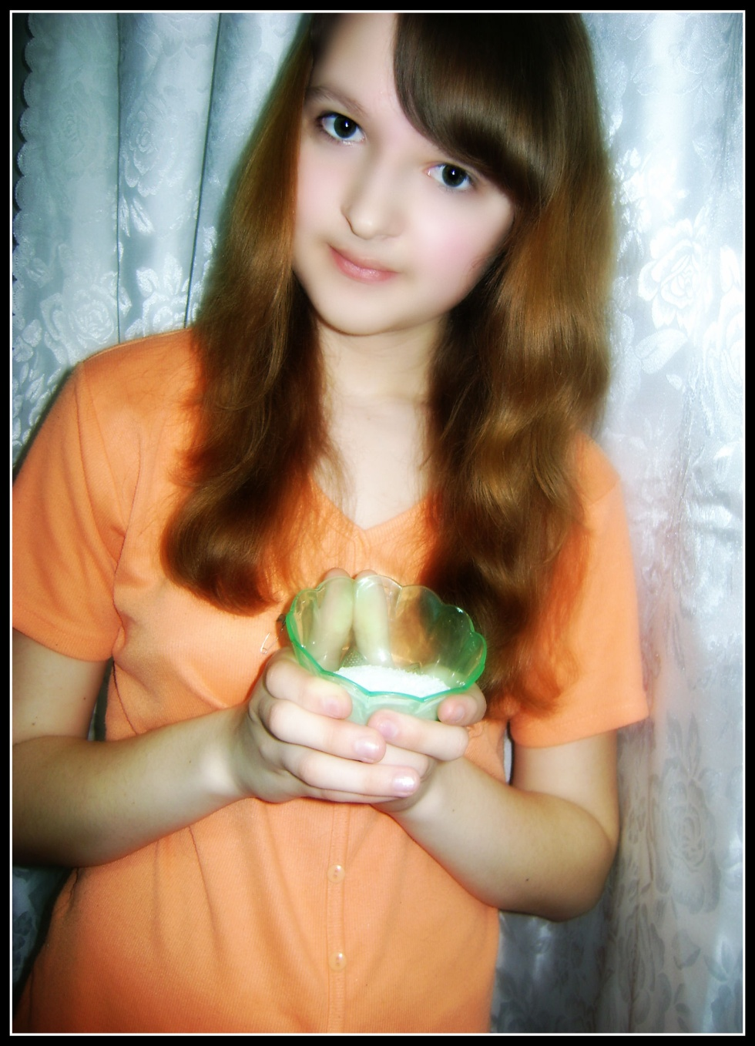
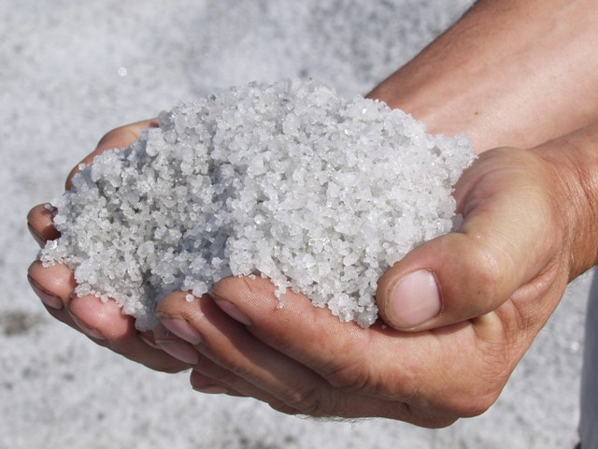
БИОЛОГИЯ
За сутки – 10 г
За месяц – 300 г
За год – 3 кг 600 г
За всю жизнь ….?

Slide 24
Реализация компетентностного подхода к обучению
Урок по теме «Химические свойства солей»
МОТИВАЦИЯ
ЦЕЛЕПОЛАГАНИЕ
АКТУАЛИЗАЦИЯ ЗНАНИЙ
РЕФЛЕКСИЯ
КОМПЕТЕНТНОСТНЫЕ ЗАДАНИЯ

Slide 25
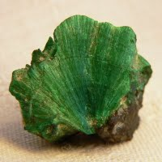
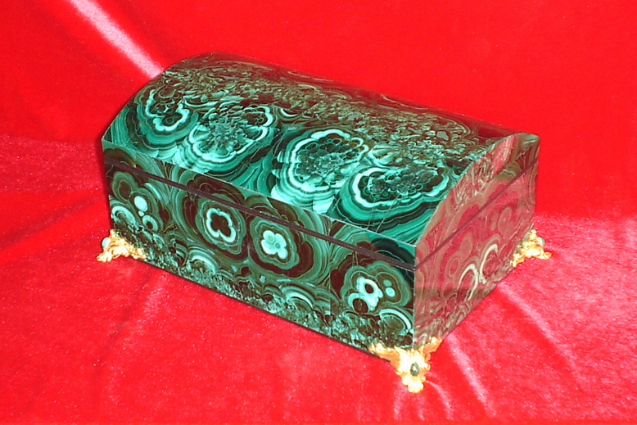
АКТУАЛИЗАЦИЯ ЗНАНИЙ
ГИДРОКСОКАРБОНАТ
МЕДИ ׀׀
изделие из малахита
малахит
(СuOH)2CO3

Slide 26

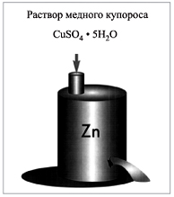

КОМПЕТЕНТНОСТНОЕ ЗАДАНИЕ
Новый цинковый бак, в котором
приготовили раствор
медного купороса (СuSO4)
для опрыскивания растений,
прохудился. Объясните причину
разрушения стенок бака.
Садоводы.
Раствор медного купороса
CuSO4
FFeFFe

Slide 27
Контрольная работа в формате ЕГЭ
1. Группа формул веществ, включающая формулы основания, кислоты, соли и кислотного оксида:
1) CuO, Zn(OH)₂, AlCl₃, K₂S
3) SO₂, H₂SO₄, NaCl, CuO
2) Cu(OH)₂, HCl, NaNO₃, SO₃
4) Zn(OH)₂ ,HCl, K₂S, Na₂O
2. Пара формул веществ, реагирующих с оксидом серы (IV):
1) Ca (OH)₂, H₂O
3) H₂O, NaCl
2) Na₂O, Na
4) SO₃, H₂SO₄
3. Установите соответствие между формулой оксида и соответствующего ему гидроксида:
Формула оксида Формула гидроксида
А) Cu₂O 1) H₂SO₄
Б) CO₂ 2) Al (OH)₃
В) Al₂O₃ 3) Cu (OH)₂
Г) SO₃ 4) H₂CO₃
5) CuOH
С1. Предложите два способа получения сульфата магния. Составьте уравнения в молекулярном и ионном виде.
C2. По уравнению реакции Zn(OH)₂ = Zn O + H₂O определите массу оксида цинка, который образуется при разложении 198 г исходного вещества.

Slide 28


CАМОСТОЯТЕЛЬНАЯ РАБОТА ПО ТЕМЕ «КИСЛОТЫ» Вариант 4
1. Даны вещества: железо, ртуть, оксид магния, оксид азота, гидроксид калия, азотистая кислота. Какие из этих веществ будут реагировать с серной кислотой? Составьте уравнения возможных реакций.
2. Допишите уравнения и рассмотрите их в свете ТЭД
Na2SiO3 +HCl =
Ba(NO3)2 + H2SO4 =
САМОСТОЯТЕЛЬНАЯ РАБОТА ПО ТЕМЕ «КИСЛОТЫ»
Вариант 3
1. Какие из приведённых реакций соляной кислоты осуществимы? Допишите уравнения возможных реакций.
a) HCl + AgNO3= г) HCl + SO2=
б) HCl + Ca= д) HCl + Ca(OH)2=
в) HCl + Ag = е) HCl + CuO =

Slide 29
Динамика качества выполнения контрольной работы по теме «Растворение. Растворы. Свойства растворов электролитов»

Slide 30
Качество выполнения контрольной работы по теме в сравнении с итогами года

Slide 31
Процент выполнения заданий ЕГЭ по содержанию темы

